Slide 1


Новое решение в портфеле НР
www.nicotech.ru

Slide 2

Зачем нам столько принтеров?
Кто это всё печатает?
Где мои распечатки?
Как печатать с мобильных устройств?
Как печатать конфиденциальные документы?
Кому можно печатать в цвете?
Как управлять функционалом МФУ?
ключевые вопросы |

Slide 3
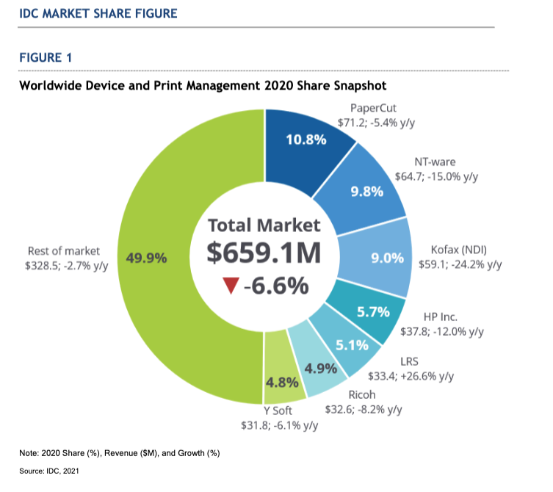
№1 в мире

Slide 4


От 5
До 1,200,000 пользователей

Slide 5

Управление печатью необходимо любой компании, которая заинтересована в...
Политиках печати
Сборе оплаты
Безопасности
Аллокации затрат
Печать с авторизацией Find-Me
Отчётах
Назначении квот
Мониторинге принтеров
Поддержке BYOD

Slide 6
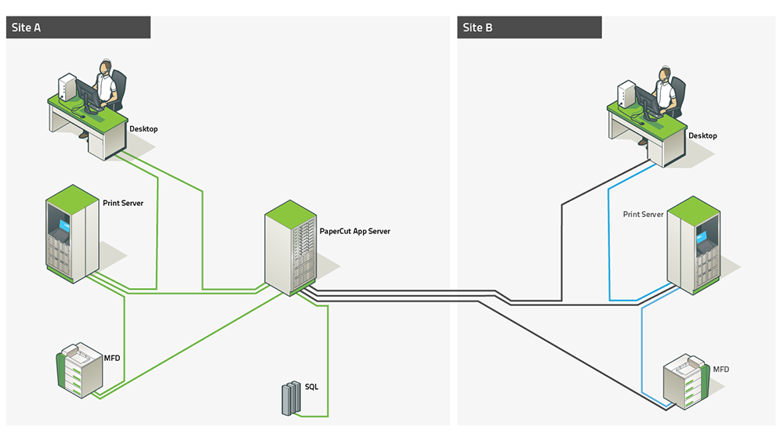

Основные возможности
Кросс-платформенность
Поддержка нескольких серверов/
офисов
Сервер в каждом офисе
Централизованная отчётность
Внутренняя БД
Поддержка внешних БД
Универсальный Global Driver
а также:
VM-ready
Встроенная поддержка 64-bit
Технологии кластеризации
Офис А
Офис Б
Рабочая станция
Рабочая станция
Сервер печати
Сервер PaperCut
Сервер печати
МФУ
SQL
МФУ
архитектура |

Slide 7
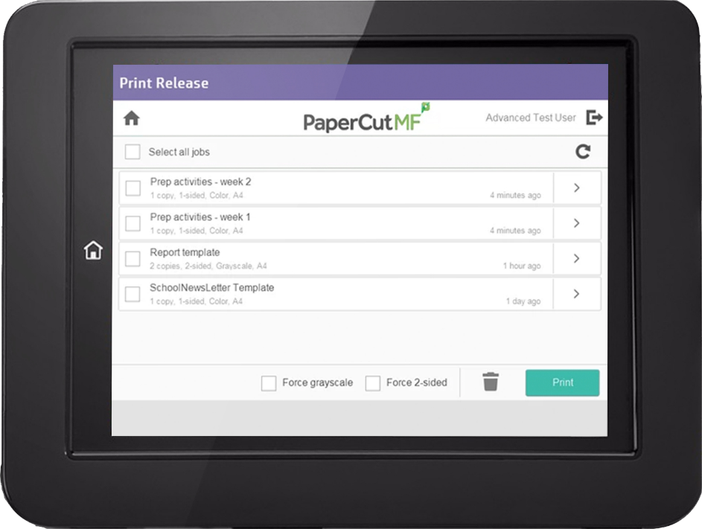
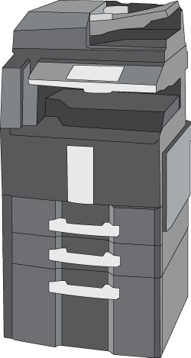
Первоклассный клиент PaperCut Embedded для:
Brother, Canon, Dell, HP, Konica Minolta, Kyocera, Lexmark, OKI, Ricoh, RISO, Samsung, Sharp, Sindoh, Toshiba, Xerox, …
Embedded клиент |

Slide 8
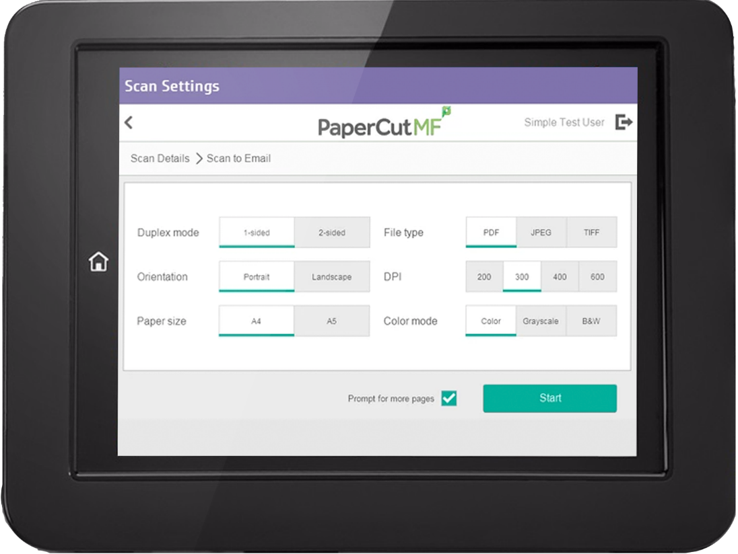
Управление сканированием
Собственные сценарии
OCR (cloud или on-prem)
ОБлачные хранилища
Управление сканированием |

Slide 9
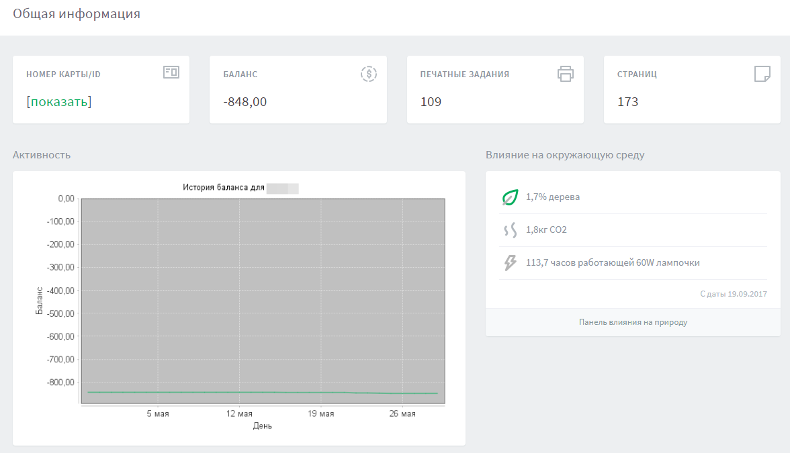
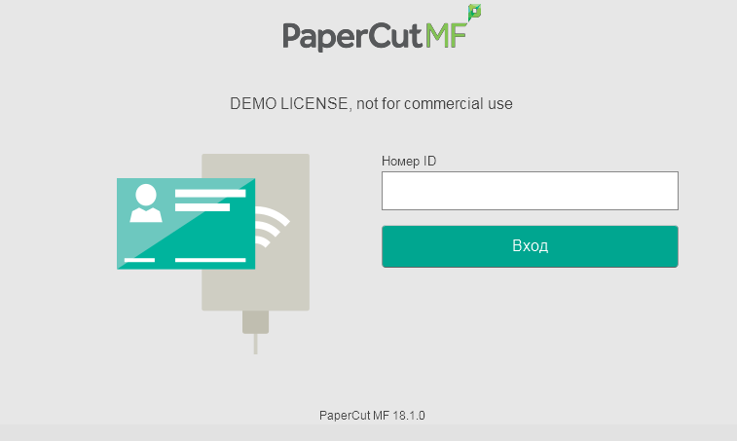
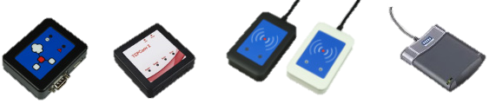
FIND-ME и безопасная аутентификация
Имя пользователя и пароль – на МФУ
ID-код – на МФУ
Карта – на МФУ с USB кард-ридером
Карта или ID-код – на сетевых принтерах с Fast Release terminal (TCP converter + Card Reader)
Мобильная печать
Пользовательский веб-интерфейс
безопасная печать Find-Me |

Slide 10
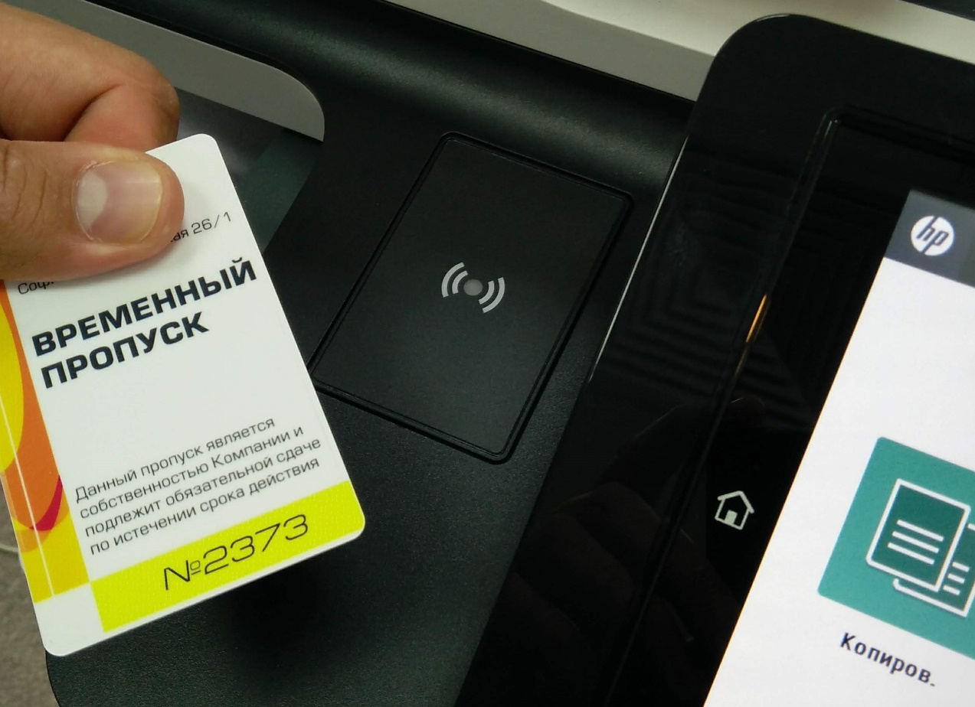
Устройства НР -
Поддержка оригинальных карт-ридеров от НР
  CZ208A
  X30D3A
безопасная печать Find-Me |

Slide 11
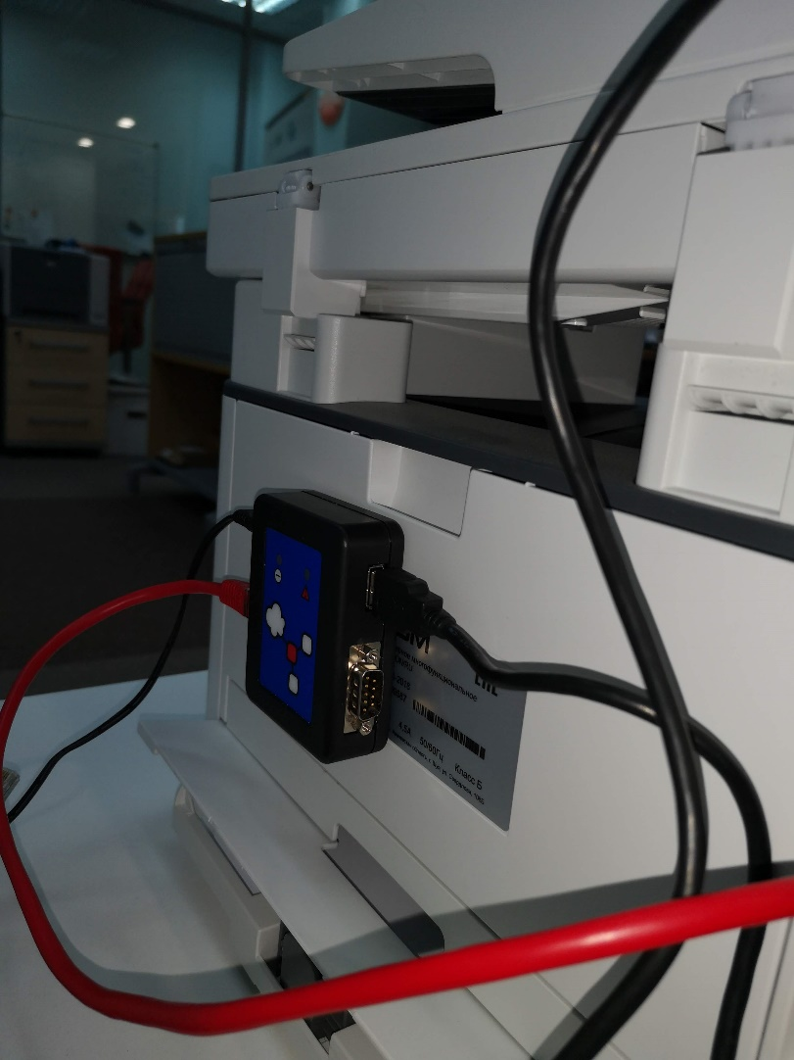
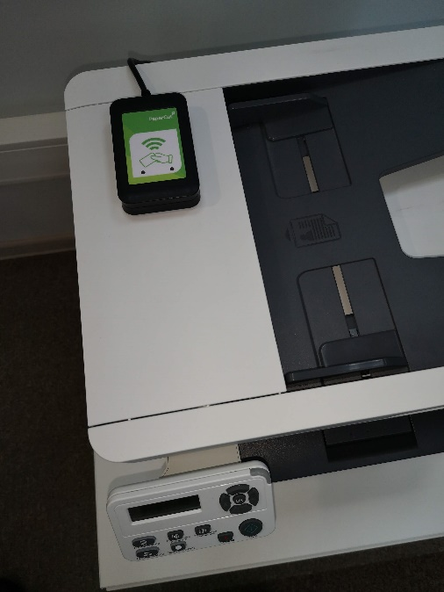
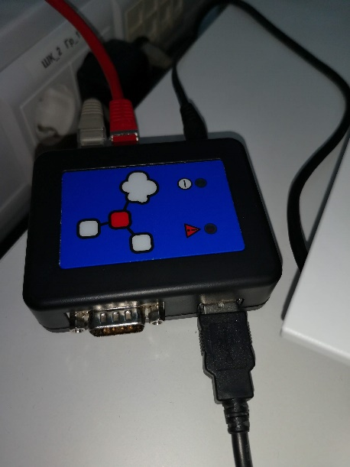
Универсальная возможность подключения любого сетевого принтера и различных типов считывателей
Контроллер Fast Release |

Slide 12

Решение, изначально придуманное для ВУЗов, колледжей и образовательных учреждений
Используется в сотнях учебных заведений по всему миру
Специальные цены для сектора Education
Максимально учтены потребности печати студентов, преподавателей и особенности использования устройств в учебных заведениях
Квоты, ограничения и возможность получения оплаты различными способами
Education |

Slide 13

Интеграция с онлайн платежными системами в России
платежи |

Slide 14
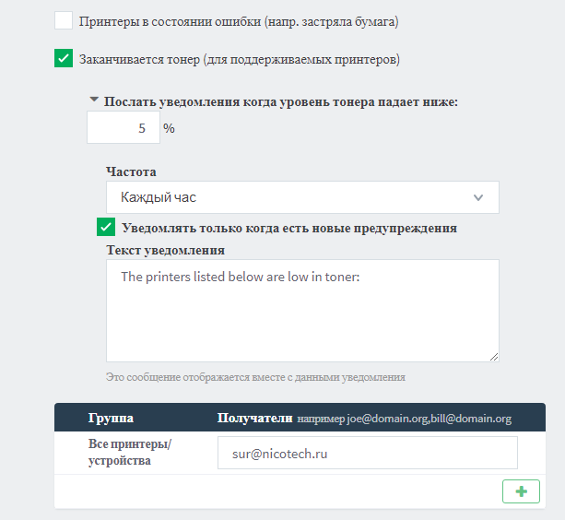
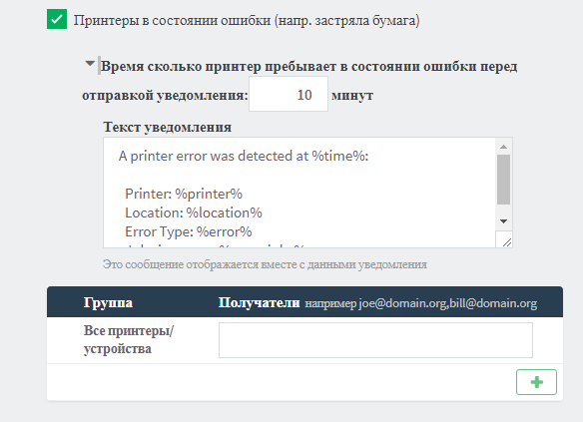
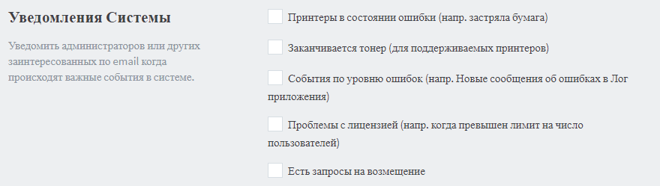
уведомления |

Slide 15
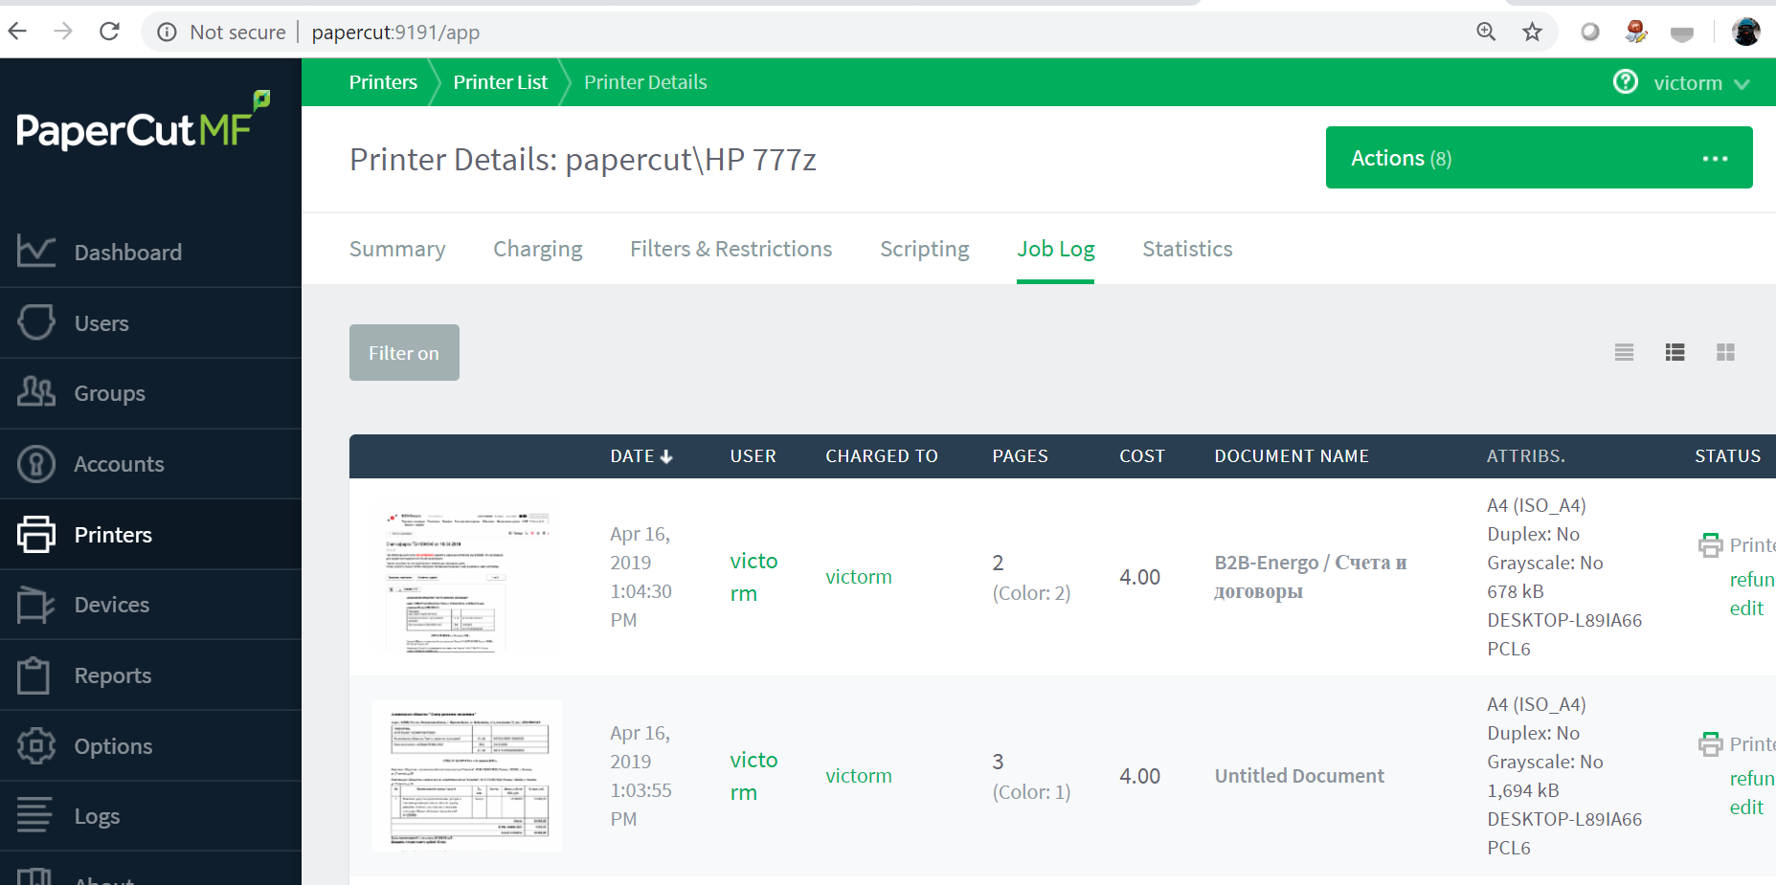
Подробное логирование всех процессов печати-копирование-сканирование.
Возможность сохранять теневые копии всех печатаемых документов (или выборочно по заданным критериям)
архив печати |

Slide 16
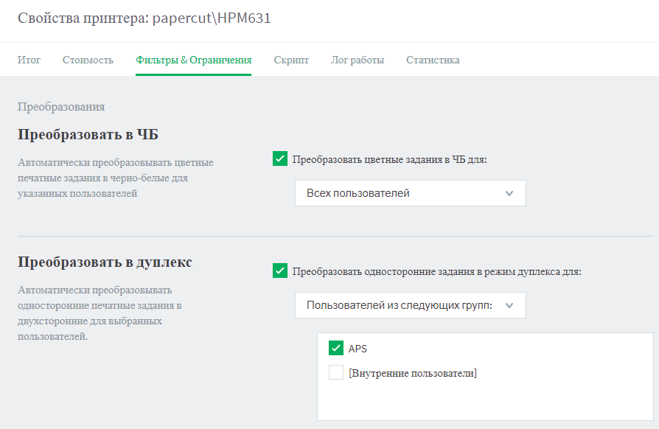
Конвертация в ч/б
(для всех пользователей или для групп)
Принудительная двусторонняя печать
(для всех пользователей или для групп)
фильтры для конвертации |

Slide 17
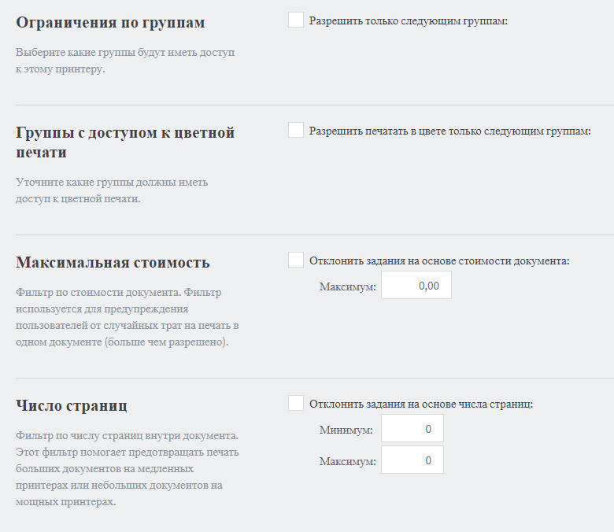
Ограничивайте доступ к цветной печати пользователям или их группам
Разрешайте только одностороннюю или двустороннюю печать
Назначайте максимальное количество страниц в заданиях на печать
Ограничивайте доступные форматы бумаги
Находите и отменяйте повторные задания
… и так далее
ограничения |

Slide 18
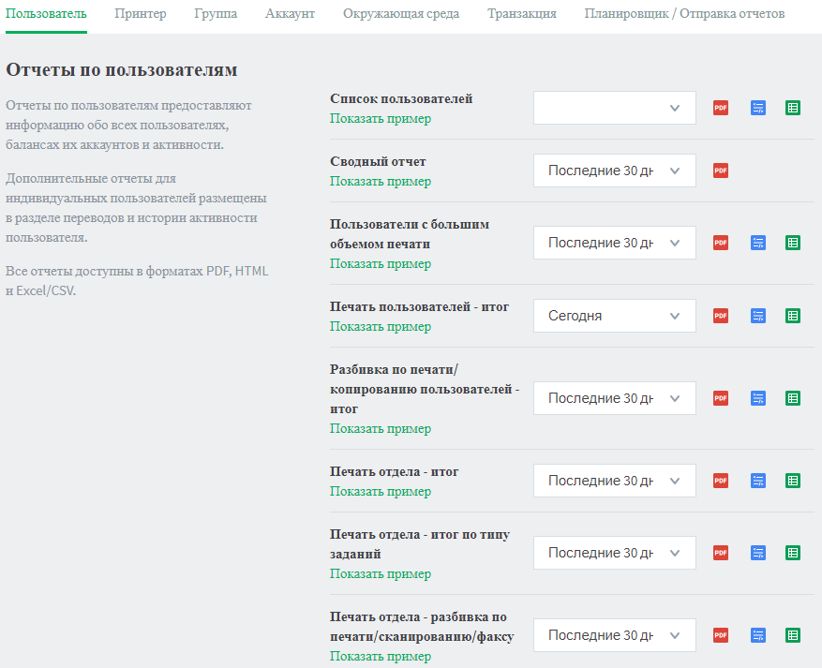
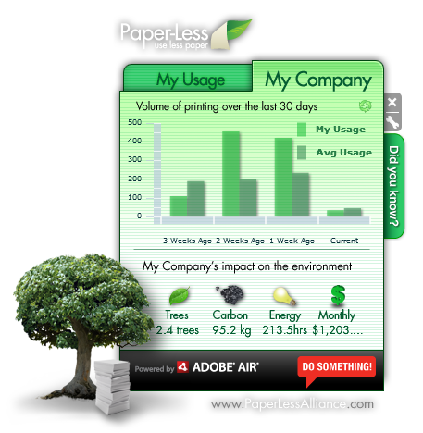
Более 60 разных отчётов
PDF, Excel, HTML
По расписанию, отправка по Email
отчёты |

Slide 19
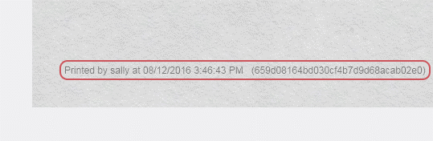
Всегда можно понять кто напечатал данный документ
Усиливает безопасность и предотвращает утечки конфиденциальной информации
цифровая подпись и водяные знаки |

Slide 20
ROI и сокращение расходов
Сокращение расходов на печать при использовании PaperCut происходит за счет нескольких факторов
Отсутствие на принтерах невостребованных распечаток (документы, которые пользователи отправляют на печать и забывают их забрать);
Отсутствие повторной печати документов;
Резкое снижение печати личных документов;
Удешевление процессов печати за счет применения правил и условий перенаправления заданий на более производительные устройства;
Контроль использования цветной печати и принудительная конвертация в Ч/Б для определенных групп пользователей (типов документов, времени и т.д.);
Контроль использования опций печати (двусторонняя печать, экономичный режим) и принудительное включение для групп пользователей (типов документов, времени и т.д.);

Slide 21



Актуальные обновления
ПРОСТОТА УСТАНОВКИ И ИСПОЛЬЗВАНИЯ
Бесплатная 40‐дневная версия PaperCut
Простая модель лицензирования
Оперативная техподдержка 8/5
Высочайшая надёжность и предоставление послепродажных технических консультаций
Независимый от вендоров программный клиент для большинства моделей МФУ
Простота в обслуживании
Подтверждённая надёжность
почему именно |

Slide 22

Лицензирование ТОЛЬКО по устройствам с авторизацией –
Три типа лицензий – для МФУ HP, для принтера HP (Enterprise) и для любого устройства с внешним контроллером
  Пользователи – без ограничений
  Принт-сервера – без ограничений
  Локальные клиенты/принтеры – без ограничений
  Статистика с сетевых принтеров – без ограничений
  Мобильные клиенты – без ограничений
Простое лицензирование|

Slide 23

Авторизованный OEM-партнер в России и СНГ с 2015 года
100+ проектов с PaperCut
3 сертифицированных инженера, выделенные ресурсы по тех-поддержке
papercut@nicotech.ru
www.papercutmf.ru
поставщик, интегратор, консультант |

